Slide 1
《动物类药物-蟾酥》
《天然药物学》
药学系 中药教研室 彭孝鹏老师

Slide 2
辛夷
01
药材来源
目录
02
采收加工
CONTENT
03
性状鉴别
04
性状鉴别
05
性味及功效

Slide 3
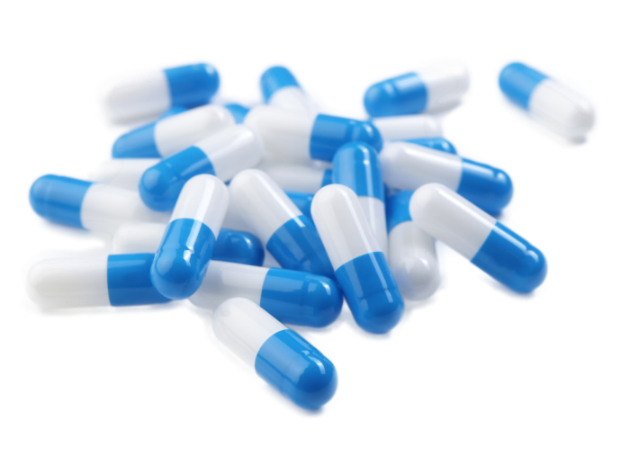
药材来源
01

Slide 4
药材来源
蟾酥
[来源] 蟾蜍科动物如中华大蟾蜍Bufo bufo gargarizans Cantor 或黑眶蟾蜍Bufo melanostictus Schneider 耳后腺及皮肤腺的干燥分泌物

Slide 5
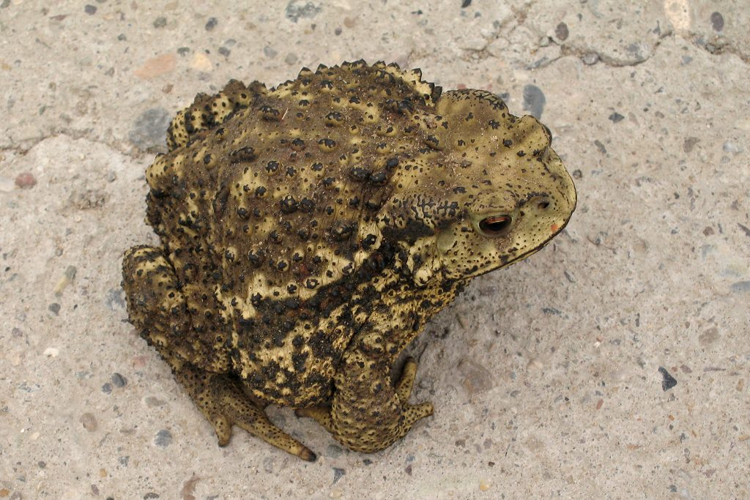

Slide 6
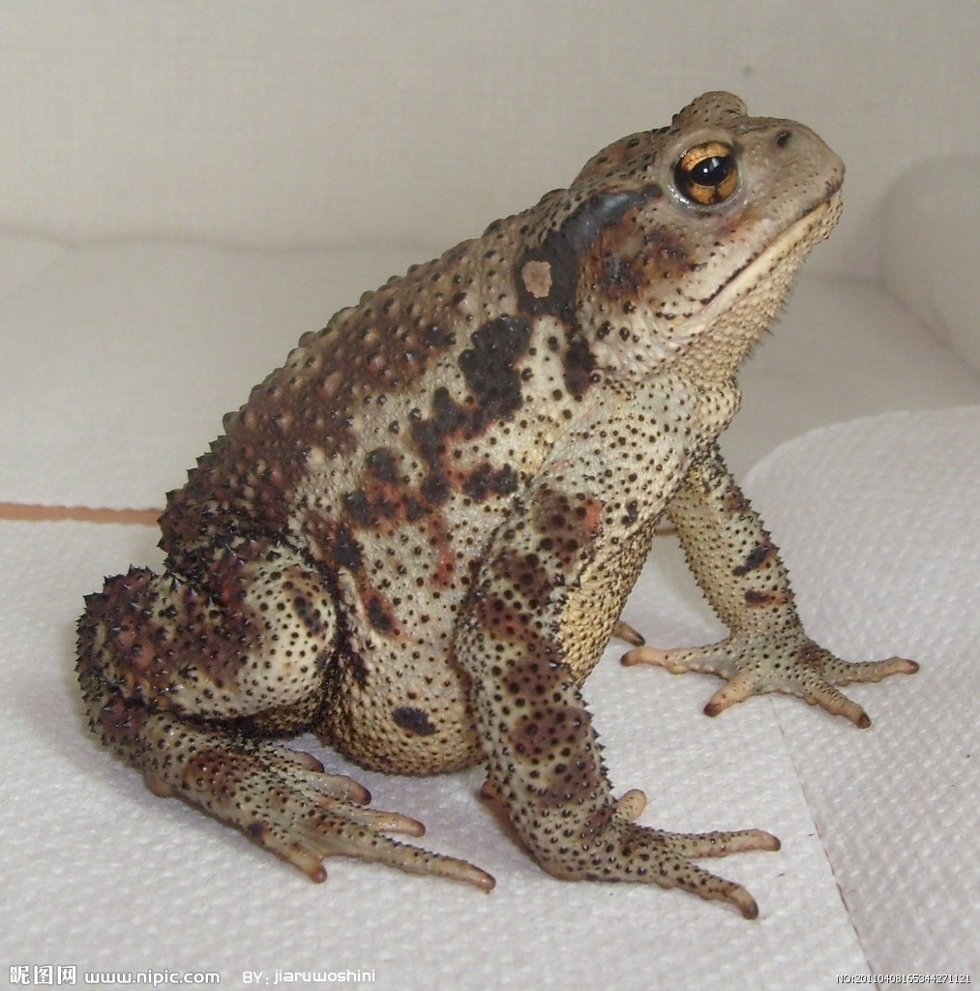

Slide 7
产地分布
02

Slide 8
采收加工
工艺流程：捕捉→清洗→左手固定→右手夹挤头部耳后腺→晃动瓷盘→晒干→取下→成品
夏、秋季捕得蟾蜍后，将体表洗净，晾干，然后刺激其耳后腺及皮肤腺，使之分泌浆液。浆液须盛于瓷器内，忌与铁器接触，否则易变黑色；并须立即加工，以免时间过久而变质。

Slide 9
性状鉴别
03

Slide 10
性状鉴别
1、呈扁圆形团块状或片状。
2、表面棕褐色或红棕色。
3、团块状质坚，不易折断，断面棕褐色，角质状，微有光泽；片状质脆，易碎，断面红棕色，半透明。
4、气微腥，味初甜而后持久的麻辣感，粉末嗅之作嚏。

Slide 11
理化鉴别
04

Slide 12
理化鉴别
（1）该品断面沾水，即呈乳白色隆起。
（2） 取该品粉末0.1g，加甲醇5ml ，浸泡1小时，滤过，滤液加对二甲氨基苯甲醛固体少量，滴加硫酸数滴，即显蓝紫色。
（3）取该品粉末0.1g，加氯仿5ml ，浸泡1 小时，滤过，滤液蒸干，残渣加醋酐少量使溶解，滴加硫酸，初显蓝紫色，渐变为蓝绿色。

Slide 13
性味及功效
05

Slide 14
性味及功效
甘辛，温，有毒。解毒，消肿，强心，止痛。
治疔疮痈疽发背，瘰疬，慢性骨髓炎，咽喉肿痛，小儿疳积，心衰，风、虫牙痛。

Slide 15
《动物类药材-蟾酥》
《天然药物学》
敬请关注下一节内容
《动物类药材-海马》

